Slide 1
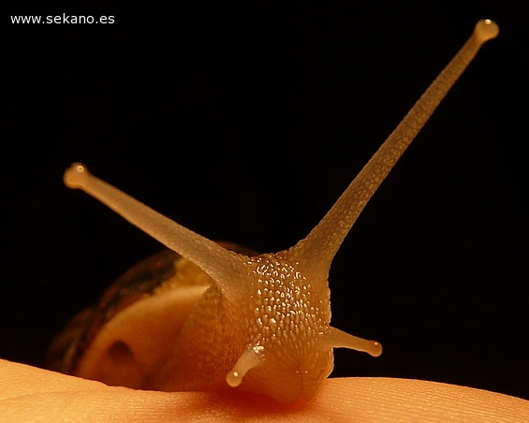
ELS INVERTEBRATS (II)

Slide 2
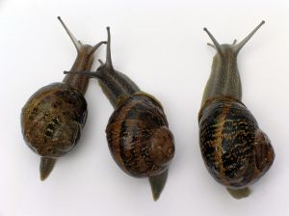
ELS MOL·LUSCS
Invertebrats de cos tou, no segmentat, amb el cos dividit en tres parts: cap, massa visceral i peu.
Molts presenten una conquilla calcària, que es forma a partir d’una capa anomenada mantell.

Slide 3
ELS MOL·LUSCS
Respiració: els aquàtics presenten brànquies. Els terrestres presenten una cavitat (cavitat paleal) que fa de pulmó.

Slide 4
ELS MOL·LUSCS
Reproducció: hi ha espècies unisexuals i altres hermafrodites.
Els aquàtics presenten desenvolupament indirecte: dels ous neix una larva ciliada que neda fins adquirir la forma adulta.
Els terrestres presenten desenvolupament directe: dels ous surten individus amb el mateix aspecte que els adults.

Slide 5
ELS MOL·LUSCS
MOL·LUSC
Gasteròpodes (Cargol)
Bivalves (cloïssa)
Cefalòpodes (sípia)

Slide 6
GASTERÒPODES
La conquilla és d’una sola peça.
Presenten tentacles sensibles al tacte, olfacte i vista.
Per menjar tenen una llengua amb petites dents: la ràdula
Respiren per pulmons o per brànquies (els aquàtics).

Slide 7
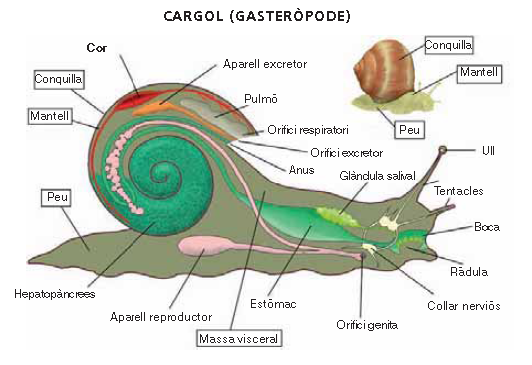
GASTERÒPODES
Els òrgans es troben dintre de la massa visceral

Slide 8
Bivalves
La conquilla esta formada per dos peces anomenades valves.
No tenen cap diferenciat
Filtren l’aigua i retenen l’aliment que conté

Slide 9
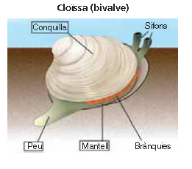
Bivalves
Tenen un peu poderós per excavar a la sorra.

Slide 10
Cefalòpodes
Animals marins amb els òrgans dels sentits molt desenvolupats
Tenen el peu unit al cap
El peu està dividit en 8 o 10 tentacles
Alguns no tenen conquilla, altres la tenen interna i alguns la tenen externa.

Slide 11
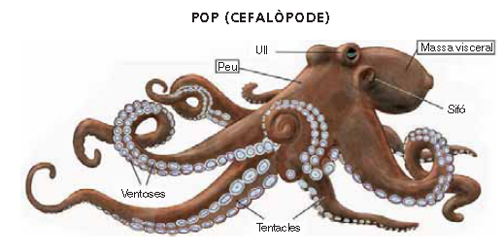
Cefalòpodes

